Slide 1


Федеральное государственное образовательное бюджетное учреждение высшего образования «Финансовый университет при Правительстве Российской Федерации» КОЛЛЕДЖ ИНФОРМАТИКИ И ПРОГРАММИРОВАНИЯ
Разработка автоматизированной информационной системы фирмы по ремонту квартир.
Руководитель ВКР Морозова М.В.
Группа 4ПКС-115
Исполнитель проекта Малкеров Г.А.
Москва 2019

Slide 2
Цель и задачи выпускной квалификационной работы
Цель проекта: разработка клиент-серверного приложения для автоматизации работы фирмы по ремонту квартир, которая позволит пользователям ускорить и оптимизировать работу.
Задачи проекта:
изучить предметную область;
спроектировать элементы программного продукта;
разработать схемы и диаграммы;
выбрать подходящие для разработки инструментальные средства;
реализовать функциональные и нефункциональные требования;
протестировать продукт;
составить руководство по использованию программы.

Slide 3






Инструментальные средства разработки
WPF
ASP .NET MVC 6
MS SQL Server
Entity Framework
SQLite
Postman

Slide 4
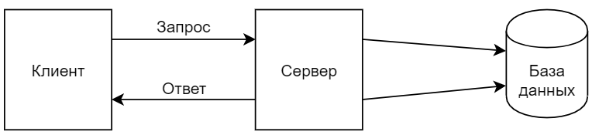
Схема работы программного комплекса

Slide 5
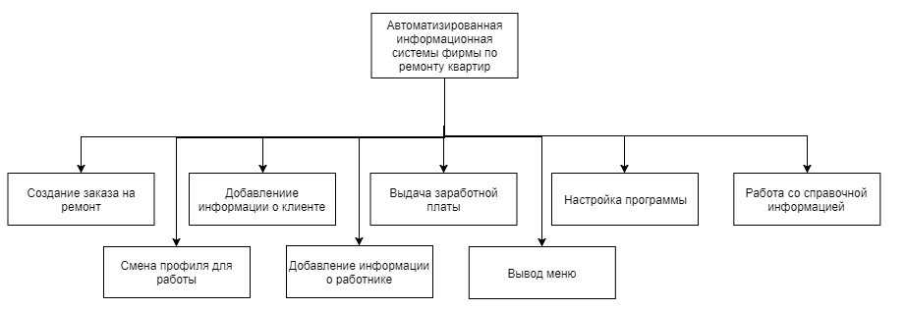
Структурная схема клиентской части продукта

Slide 6
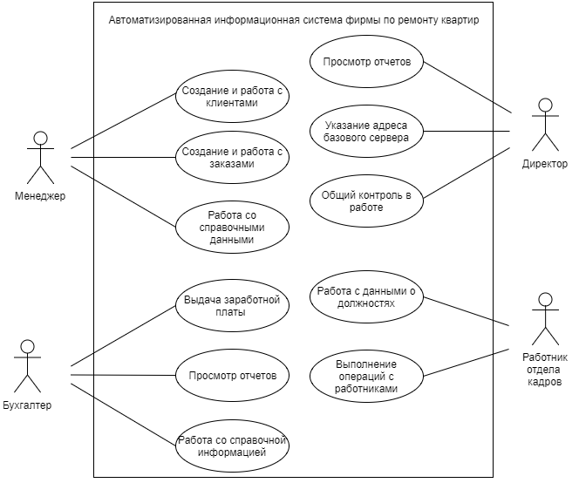
Диаграмма вариантов использования

Slide 7
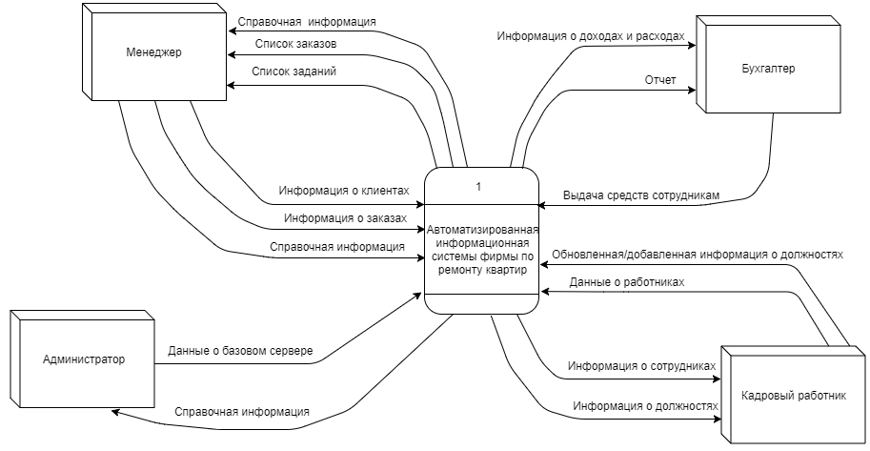
Контекстная диаграмма потоков данных

Slide 8
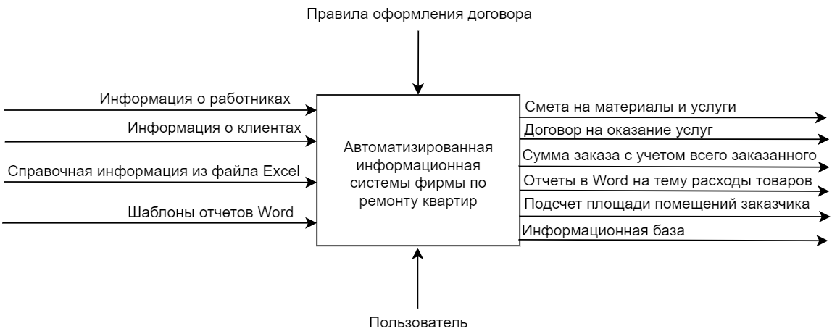
Краткая функциональная диаграмма

Slide 9
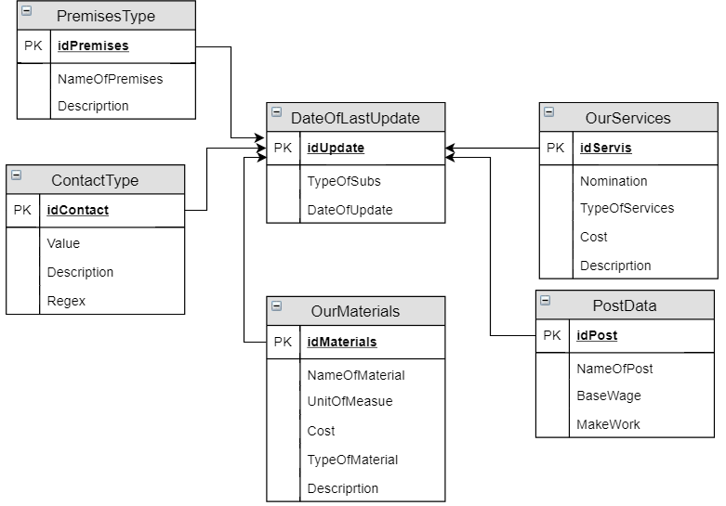
Схема базы локальной базы данных

Slide 10
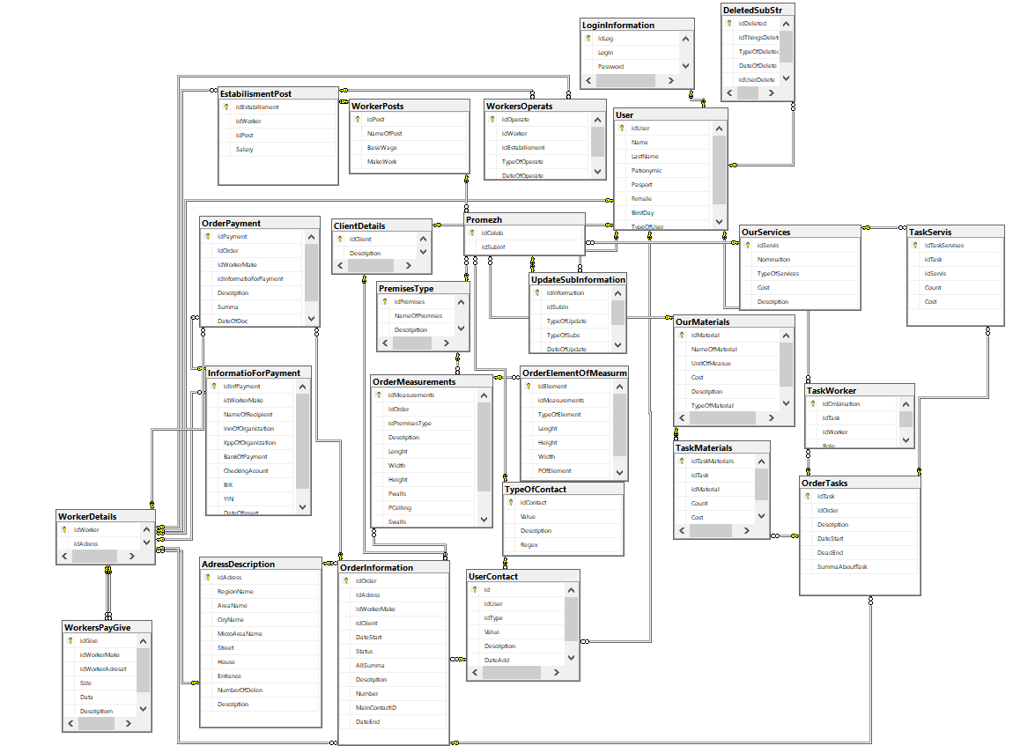
Схема основной базы данных

Slide 11

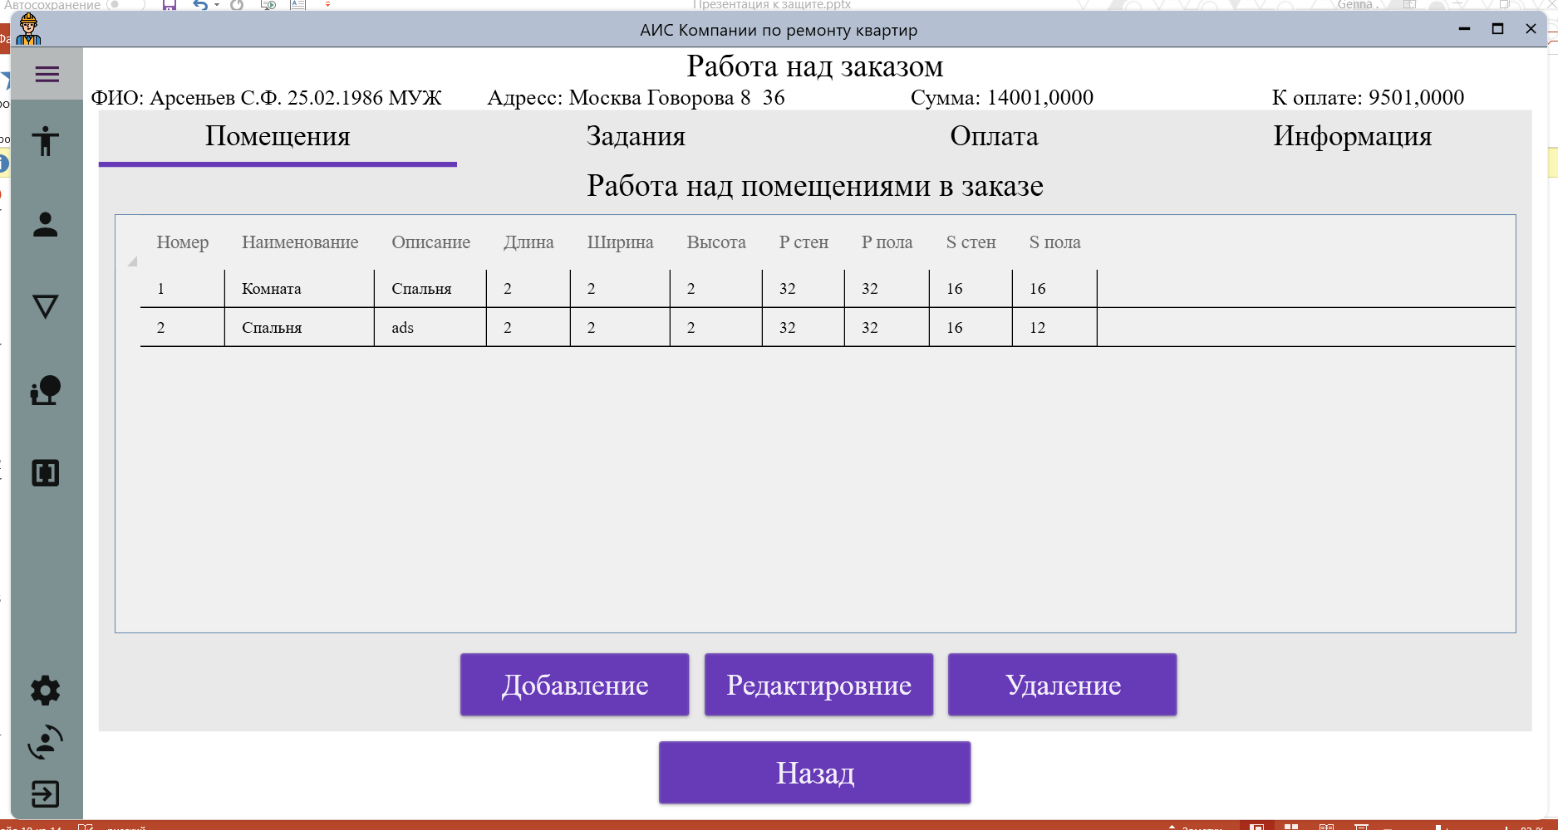
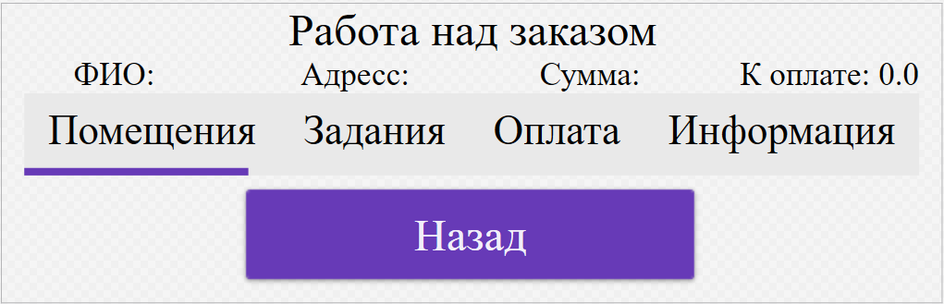
Пример реализации интерфейса

Slide 12
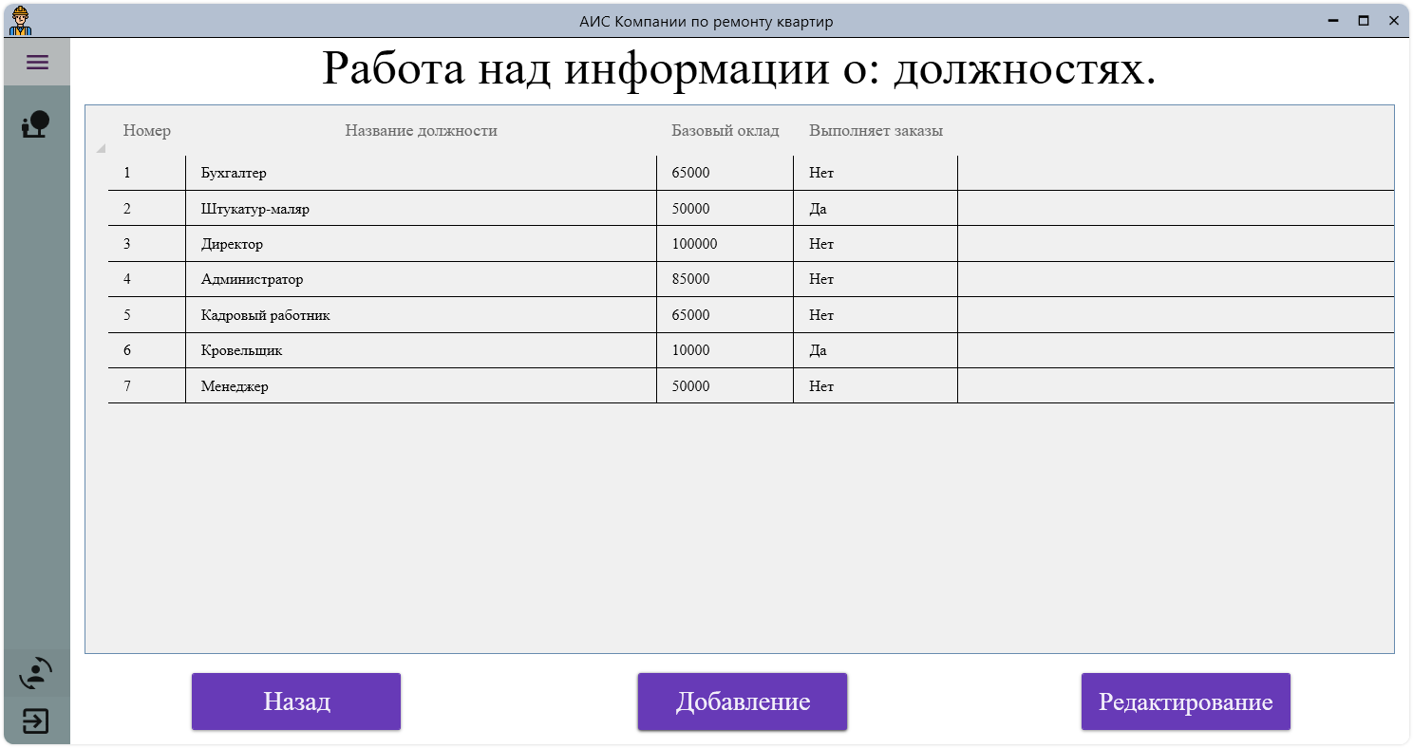
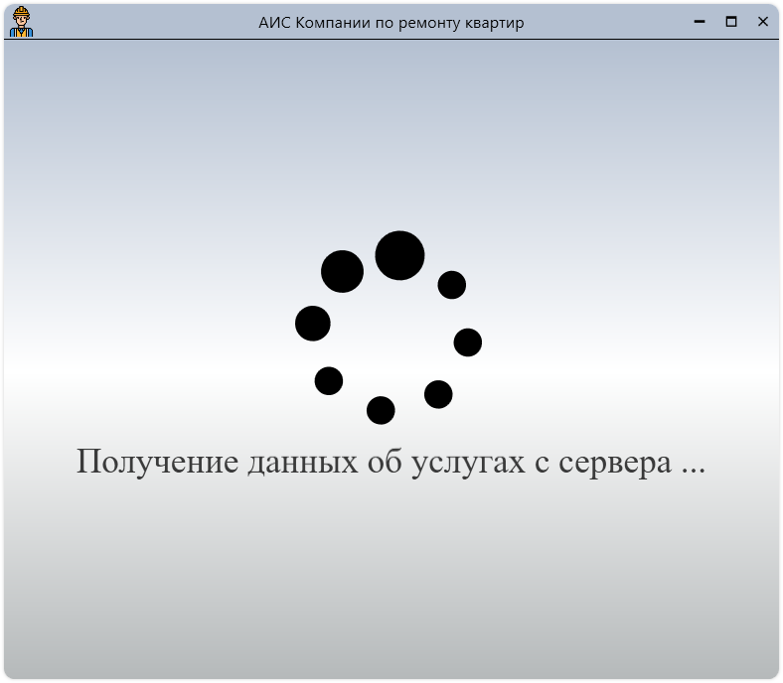
Пример интерфейса программы

Slide 13
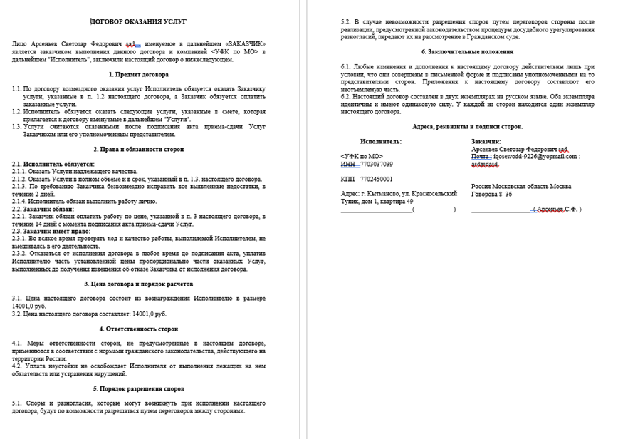
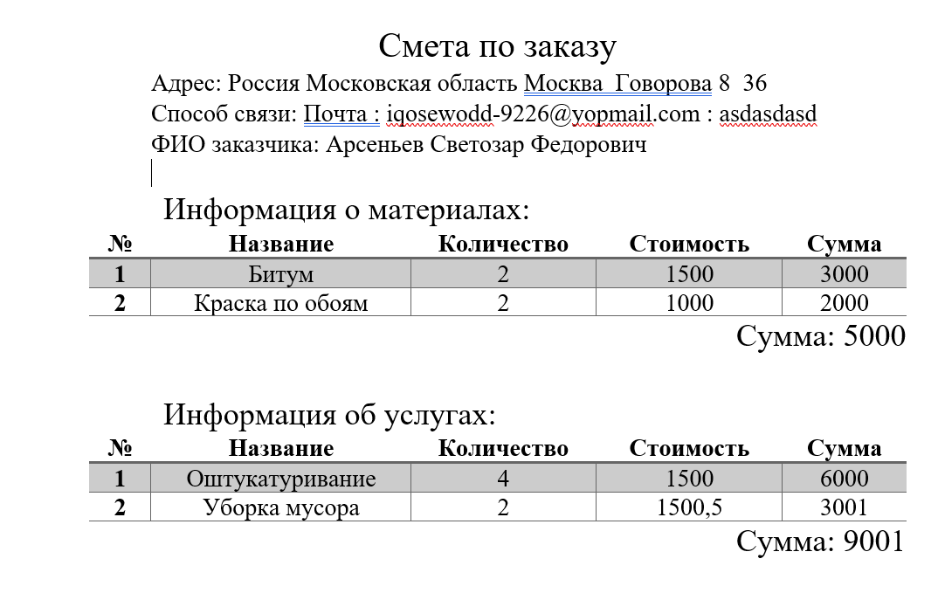
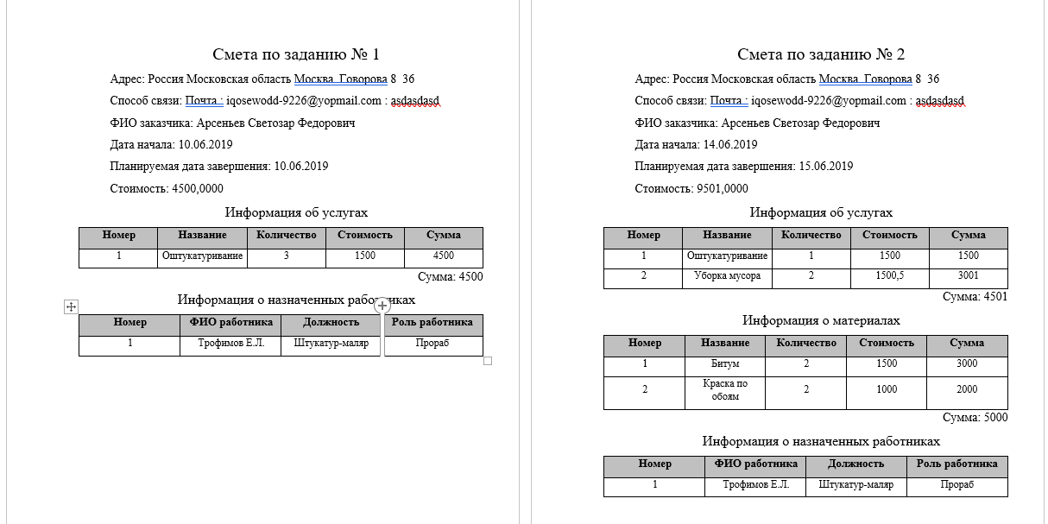
Пример договора и сметы

Slide 14
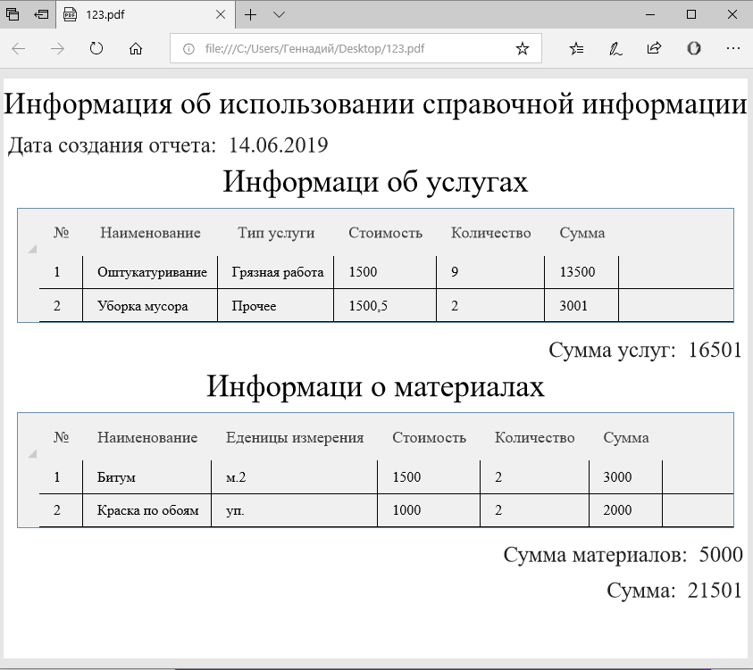
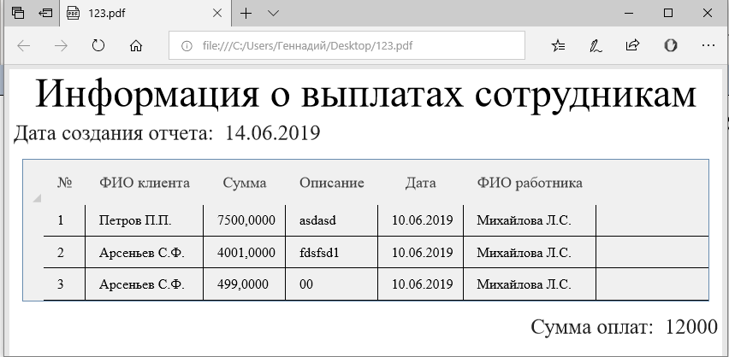
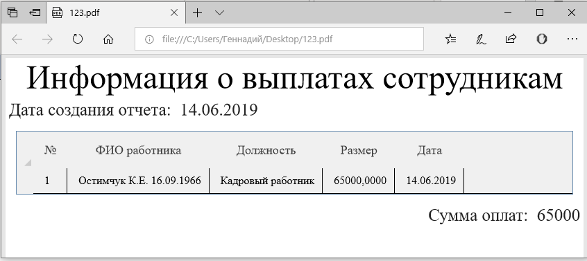
Пример отчетов

Slide 15
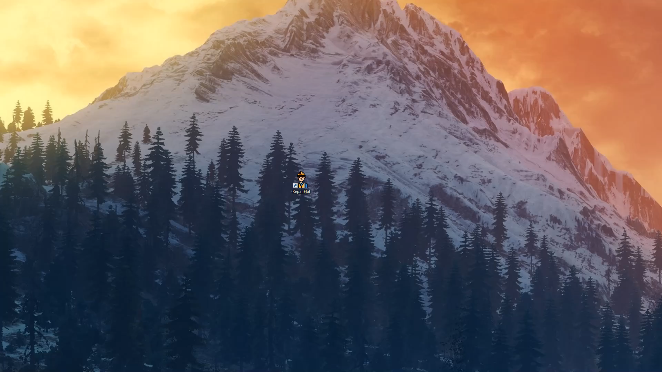
Демонстрация работы программы

Slide 16
Заключение
При разработке данного проекта, были достигнуты все поставленные задачи и выполнены все необходимые этапы.
Достоинствами данного проекта можно считать:
Возможность импорта данных из Excel
Настройка параметров отчетов и смет
Простота и удобство работы с программой
Простота дальнейшего расширения данной программы
Созданная программа отвечает всем требованиям, предъявляемым организациями, которые занимаются данной деятельностью, что позволяет её использовать в работе фирм по ремонту квартир.

Slide 17

Спасибо за внимание!

